Slide 1
《关于国家资本主义》阅读分享
第一小组
组长：王伟杰 组员：金怡婷，夏荣骏，艾子翔，祝广程，郑天乐，陈甫玄，吴宇涵
2023.10.30

Slide 2



关于国家资本主义经济
原文
(一九五三年七月)
中国现在的资本主义经济，其绝大部分是在人民政府管理之下的，用各种形式和国营社会主义经济联系着的，并受工人监督的资本主义经济。这种资本主义经济已经不是普通的资本主义经济，而是一种特殊的资本主义经济，即新式的国家资本主义经济。它主要地不是为了资本家的利润而存在，而是为了供应人民和国家的需要而存在。不错，工人们还要为资本家生产一部分利润，但这只占全部利润中的一小部分，大约只占四分之一左右，其余的四分之三是为工人(福利费)、为国家(所得税)及为扩大生产设备(其中包含一小部分是为资本家生产利润的)而生产的。因此，这种新式国家资本主义经济是带着很大的社会主义性质的，是对工人和国家有利的。

Slide 3
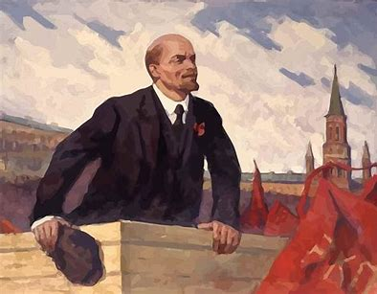

对于国家资本主义的理解
定义：国家资本主义经济是国家资本与私人资本合作的经济，其绝大部分是在人民政府管理之下的，用各种形式和国营社会主义经济联系着的，并受工人监督的资本主义经济。
性质：国家资本主义经济的性质，是由它们所属的国家性质决定的。
[4]王宜泰.论当前国家资本主义经济的性质特点和地位[J].上海大学学报(社会科学版),1990(02):4-8.
Notes:
性质：列宁指出“在政权属于资本的社会的国家资本主义和无产阶级国家的国家资本主义，这是两个不同的概念，在资本主义国家中，国家资本主义为国家所承认并受国家监督，它有利于资产阶级和反对无产阶级，在无产阶级国家里国家资本主义也为国家所承认并受国家监督，但它有利于工人阶级，目的在抵抗依然很强大的资产阶级并和它们作斗争。”在无产阶级国家里国家资本主义也为国家所承认并受国家监督，但它有利于工人阶级，目的在抵抗依然很强大的资产阶级并和它们作斗争。” ，社会主义国家的国家资本主义本质上不同于资本主义条件下的国家资本主义，它是由我们以生产资料公有制为基础的人民民主专政的社会主义国家的性质决定的。这种国家资本主义是和国营经济联系着的，它必须在国营经济的控制下进行生产，并受工人阶级的监督。同时，我国的国家资本主义经济主要的不是为资本家的利润，而是为国家和广大劳动者的利益而生产，这是与资本主义社会的国家资本主义企业有本质区别的地方。
它不同于苏俄的国家资本主义政策，苏俄的“租借制”或“租让制”是苏维埃政权同已经被没收的民族资本与资本主义经济发生“租借”或“租让”的经济联系，以解决战时共产主义政策带来的严重的经济危机与政治危机，同时探索向社会主义过渡的正确道路；也不同于国民政府时期的官僚垄断资本主义，两者的前提不一样，我国过渡时期的国家资本主义政策是建立在民族独立的前提下，而官僚垄断资本主义则发展壮大于半殖民地半封建社会；更不同于同时期西方世界颇有成效的国家垄断资本主义。所以我国的国家资本主义具有相当的独创性。这是由我国特殊的社会性质、建国初期经济条件和中国民族资产阶级的历史特点三个因素决定的。

Slide 4
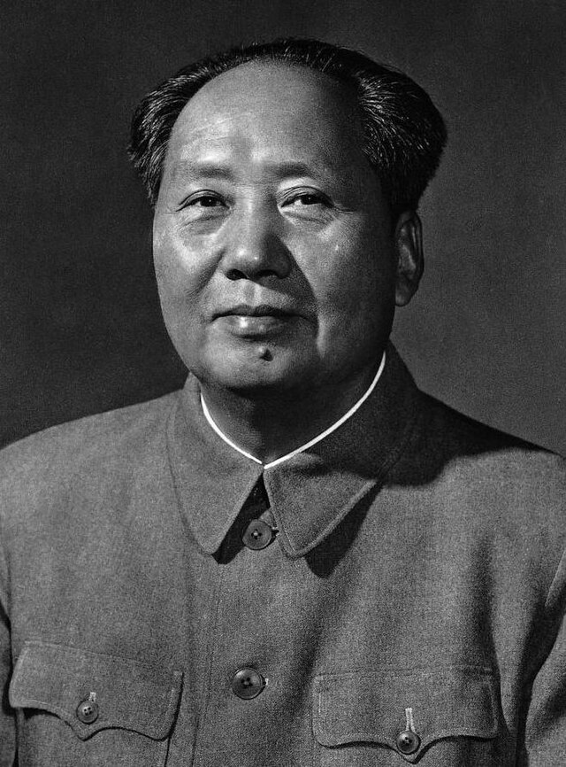
理解角度
1
历史背景
2
中外对比
3
做法成效
4
现实意义
Notes:
我们将从这4个角度出发，去理解毛主席在《关于国家资本主义》中提出的观点

Slide 5
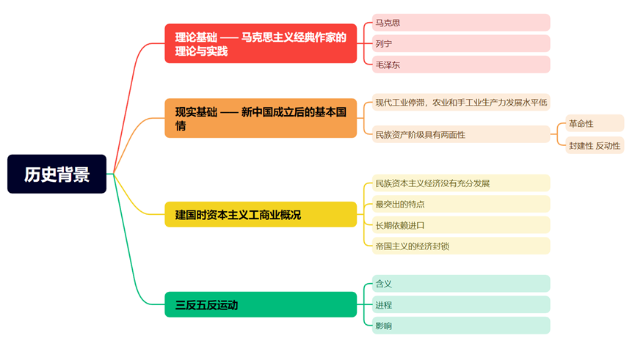
一、历史背景

Slide 6
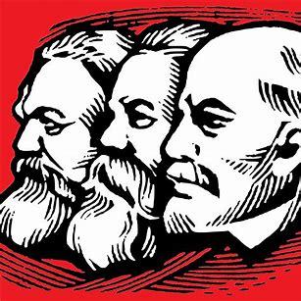
理论基础———马克思主义经典作家的理论与实践
马克思在自己的著作中曾指出，“用赎买的办法剥夺和改造资产阶级，是有利于无产阶级，有利于整个社会生产的迅速恢复和发展的。”
在列宁看来，采取国家资本主义经济形式，是国家走向社会主义的必由之路，只要对国家资本主义进行监督并加以限制，“国家资本主义，就是我们能够加以限制，能够规定其活动范围的资本主义”。
毛泽东在充分认识中国国情基础上，借鉴了列宁的“新经济政策”理论，创建了新民主主义经济理论。
[6]黄循平.社会主义条件下为何允许国家资本主义经济存在?[J].学术研究,1985(06):63-65.
Notes:
马克思在自己的著作中曾指出，“在无产阶级夺取全国政权以后，为了最大限度地降低由于革命不可避免地带来对社会生产的冲击，减轻社会的震动，用赎买的办法剥夺和改造资产阶级，是有利于无产阶级，有利于整个社会生产的迅速恢复和发展的。”马克思的这一极具远见卓识的认识，虽未在当时的国际社会中进行实践尝试，但却为其后的诸多马克思主义经典作家解决类似问题提供了新的视觉维度。
列宁曾在结合革命与建设的实际，对处理俄国和苏联时期的资本主义经济的问题，提出了“没收”和“赎买”两种手段和途径。他认为: “一方面对不文明的资本家，即对那些既不肯接受国家资本主义的资本家采取没收策略; 另一方面对文明的资本家，即与那些肯接受国家资本主义的资本家谋求妥协，实行赎买。”在列宁看来，采取国家资本主义经济形式，是国家走向社会主义的必由之路，在对待国家资本主义问题上，他认为，只要对国家资本主义进行监督并加以限制，“国家资本主义，就是我们能够加以限制，能够规定其活动范围的资本主义”。
建国初期，我国的基本国情和列宁时期的苏联国情很相似，因此，毛泽东在充分认识中国国情基础上，借鉴了列宁的“新经济政策”理论，创建了新民主主义经济理论。在毛泽东这一理论中，我们可以看到建国初期我国经济生活中存在着五种经济成分，五种成分中既有社会主义因素也有一定程度上的资本主义因素，可以说中国和那时的苏联一样，具备了跨越资本主义，直接进入社会主义初级阶段的经济条件，通过一段时期的社会主义改造，使中国由半殖民地半封建社会跨越资产阶级专政的资本主义社会，直接步入人民民主专政的社会主义社会阶段。基于这样的认识，毛泽东结合列宁的“没收和赎买”思想，结合中国的实际，提出要充分利用资本主义有利于国计民生的因素促进社会主义生产力的发展的观点，这一认识不是对列宁提出理论的简单照抄照搬，而是从中国的基本国情出发，所以他指导下的社会主义经济建设进程中，在深深地打上苏联经济建设经验的烙印的同时，也呈现出鲜明的中国特点。

Slide 7
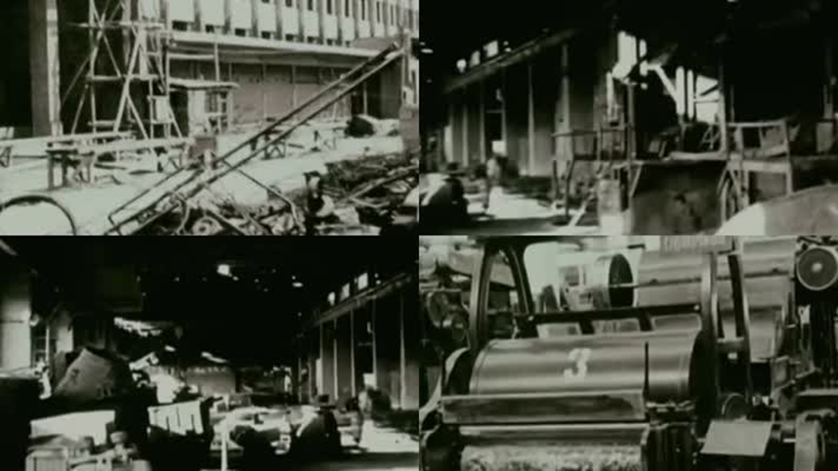
现实基础———新中国成立后的基本国情
新中国成立初期，我国现代性工业几乎陷入停滞状态，农业和手工业生产力发展水平低。
为了彻底改变中国落后的经济面貌，促进经济快速的恢复和发展，毛泽东一方面认为必须实行发展资本主义并利用资本主义的政策，另一方面，毛泽东还指出要对不利于生产力发展的私人资本主义进行一定程度的限制， “一定要让私人资本主义经济在不能操纵国计民生的范围内获得发展的便利，才有益于社会的向前发展。”
Notes:
新中国成立后，基本国情可以用一穷二白、千疮百孔来概括，这样的现实也正是毛泽东在社会主义改造时期认识一切问题的社会历史背景。具体地说，新中国成立初期，我国现代性工业几乎陷入停滞状态，农业和手工业生产力发展水平低。
为了彻底改变中国落后的经济面貌，促进经济快速的恢复和发展，毛泽东一方面认为必须实行发展资本主义并利用资本主义的政策，另一方面，毛泽东还指出要对不利于生产力发展的私人资本主义进行一定程度的限制， “一定要让私人资本主义经济在不能操纵国计民生的范围内获得发展的便利，才有益于社会的向前发展。”
基于这样的认识，在建国初期，我国的资本主义经济发展曾进入了一个“春天”，主要表现在私营工商业者的生产积极性和经营主动性有所提高，对企业的投资也相应的增多。经济形势有所好转，这一方面起到了安定人民生活的目的，同时也有效地推动了国民经济的恢复和发展。

Slide 8
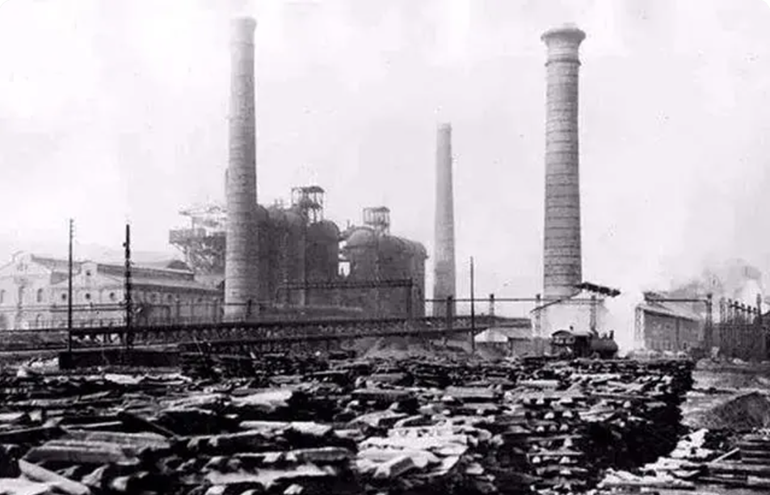
建国时的资本主义工商业概况
中国的民族资本主义经济并没有得到充分的发展，更没有形成一个独立的和完整的生产体系。
Notes:
中国的民族资本主义经济已经有了近百年的发展史，但是在帝国主义、封建主义和官僚资本主义的压迫下，中国的民族资本主义经济并没有得到充分的发展，更没有形成一个独立的和完整的生产体系。
弱小的私营资本主义工商业因原料缺失、市场混乱、交通受阻、外贸中断、自身技术装备落后的现状，以及日渐激化的劳资关系紧张，不得不对社会主义国营经济产生依赖性。只有接受社会主义国营经济的管理和监督，接受国家的加工订货、统购包销政策，走上国家资本主义的轨道，才能求得自身的生存和发展。

Slide 9
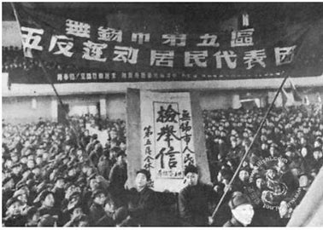
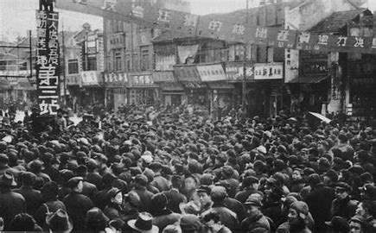
三反五反运动
“三反”:
反对贪污
反对浪费
反对官僚主义
“五反”：
反对行贿受贿
反对盗窃国家财产
反对偷税漏税
反对搞假账
反对盗用国家经济情报。
Notes:
在1950年代初，中国共产党进行了一场被称为“三反五反”的经济运动，旨在打击贪污腐败、整顿资本家和资产阶级。这场运动在很大程度上反映了中国社会主义建设初期，党内对经济问题的一些认识和调整。
“三反”主要是指反对贪污、浪费和官僚主义，而“五反”则是指反对行贿受贿、盗窃国家财产、偷税漏税、搞假账以及盗用国家经济情报。
“三反五反”运动对中国国家资本主义经济产生了双重影响。一方面，它加强了党对经济的领导，清除了一些腐败分子，为社会主义制度的建设提供了一定的保障。另一方面，过激的阶级斗争和对资产阶级的打击，给经济带来了一定的创伤。

Slide 10
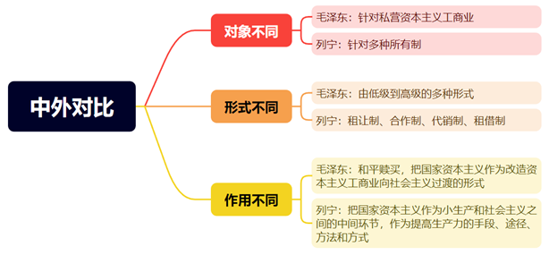
二、中外对比（毛泽东vs列宁）

Slide 11

二、中外对比（毛泽东vs列宁）
1. 对实行国家资本主义的对象有所不同
毛泽东所实行的国家资本主义的对象是针对私营资本主义工商业一种所有制。
列宁所实行的国家资本主义的对象是多种所有制。
Notes:
毛泽东所实行的国家资本主义的对象是针对私营资本主义工商业一种所有制。即通过国家资本主义利用、限制和改造私营资本主义工商业，使其走上社会主义道路。
列宁所实行的国家资本主义的对象是多种所有制。不仅包括私营资本主义，还包括外国资本主义、小生产者、个体经济，以致全体居民，把它们引向国家资本主义这一中间环节，过渡到社会主义。列宁认为合作社“这一商业形式比私人商业更有益更有好处，它便于计算、监督、监察以及推行国家和资本家订立合同关系，“便于把千百万居民，以至全体居民联合起来，组织起来，从国家资本主义进一步过渡到社会主义。”一旦这种合作制获得成功，就会使我们把小经济发展起来，并使小经济比较容易在相当期间内，在自愿结合的基础上过渡到大生产。

Slide 12
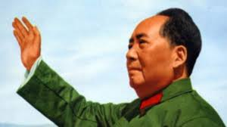
二、中外对比（毛泽东vs列宁）
2. 实行国家资本主义的形式有所不同
毛泽东所实行的国家资本主义是由低级到高级的多种形式。
列宁所实行的国家资本主义是多种形式主要有四种：租让制，合作制，代销制，租借制，
Notes:
毛泽东所实行的国家资本主义是由低级到高级的多种形式。即在私营企业中实行加工定货，私营商业为国家经销代销等初级形式的国家资本主义，个别行业实行公私合营的中级形式的国家资本主义，以及全行业的公私合营的高级形式的国家资本主义。
列宁所实行的国家资本主义是多种形式主要有四种：租让制，即把国家的一部分的中小企业、森林和土地等租让给国外的资本家经营，合作制，即国家资本与私人资本的合作经营。第三种是代销制，即吸引资本家来收购和销售国家以及小生产者的产品，国家付给他们一定的佣金。第四种是租借制，即由苏维埃政府把国家的某些企业、森林或土地，在签订合同的基础上租借给国内的一些资本家经营，到期收回。
因此，列宁的国家资本主义是在不同所有制中实行的多种形式，所涉及的所有制的范围广影响大。一旦获得成功，所建立的社会主义整体的起点将较高。

Slide 13
二、中外对比（毛泽东vs列宁）
3. 实行国家资本主义的作用有所不同
毛泽东所实行的国家资本主义主要是实行和平赎买的政策，把国家资本主义作为改造资本主义工商业向社会主义过渡的形式。除了利用国家资本主义外，主要是改造，并获得了历史性的胜利。
列宁所实行的国家资本主义，主要是作为小生产和社会主义之间的中间环节，作为提高生产力的手段、途径、方法和方式，然后向社会主义过渡。但是由于种种原因，没有取得多大成果。
Notes:
毛泽东所实行的国家资本主义主要是实行和平赎买的政策，把国家资本主义作为改造资本主义工商业向社会主义过渡的形式。除了利用国家资本主义外，主要是改造，并获得了历史性的胜利。
列宁所实行的国家资本主义，主要是作为小生产和社会主义之间的中间环节，作为提高生产力的手段、途径、方法和方式，然后向社会主义过渡。但是由于种种原因，没有取得多大成果。
可见，毛泽东所实行的国家资本主义，虽然其实施的范围只局限于私营资本主义工商业，却是把列宁曾希望通过赎买的政策（即国家资本主义），把私人资本主义过渡到社会主义的设想成功地变为实现了。这是一大成就必须加以肯定。 而列宁的国家资本主义覆盖到了全社会包括对外资的利用，是多种形式的，他更强调经济文化较落后国家过渡到社会主义的中间环节，提高生产力的手段和途径。

Slide 14
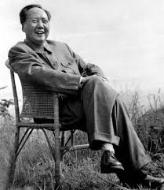
三、做法成效
1. 建国前国家资本主义经济在北满根据地的早期实践
2. 毛泽东对国家资本主义经济的尝试与实践
3. 出台的一系列具体政策
4. 过渡时期国家资本主义经济的实践

Slide 15
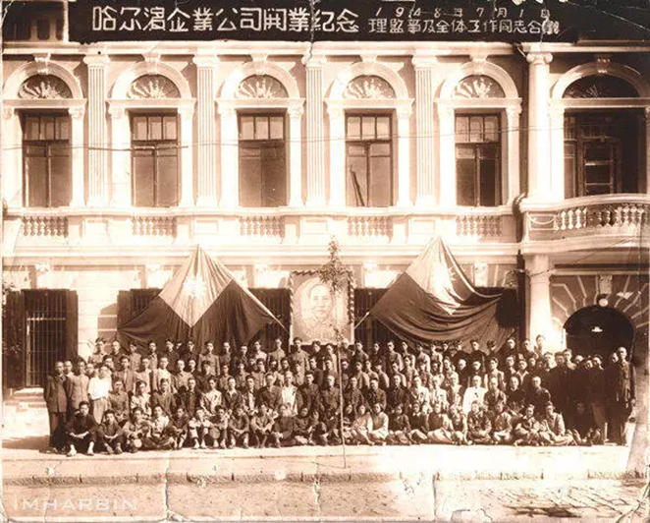
三、做法成效
1. 建国前国家资本主义经济在北满根据地的早期实践
1） 公私合营经济形式
2） 委托加工定货经济形式
3） 委托经销代销经济形式
4） 出租经济形式
5） 统购包销形式
6） 早期实践的历史贡献
哈尔滨企业公司1948年7月1日开业时纪念合影
Notes:
这是国家资本主义经济几种形式在北满根据地的早期实践，使我们找到了保护、扶持、发展、利用民族工商业的具体形式。这一开创性的工作对开展城市工作提供了丰富的经验，客观上起到了演习和示范的作用，并为后来资本主义工商业社会主义改造的道路铺下了基石。虽然当时在主观上并没有认识到它是改造私营工商业使其成为社会主义经济的有效办法，但是，随着这一形式在东北和全国的普遍发展，人们渐渐认识到，“国家资本主义是使资本主义经济逐步向社会主义过渡的主要形式”。总之，国家资本主义形式的创造，是实现党对资本主义工商业改造的重要条件，是对新民主主义经济理论和毛泽东思想的丰富和发展。

Slide 16
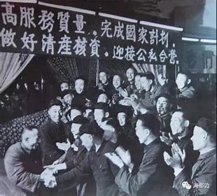
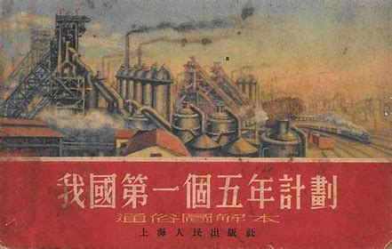
三、做法成效
2. 毛泽东对国家资本主义经济的尝试与实践
1） 对国家资本主义经济的实现形式进行大胆尝试
2） 对国家资本主义经济的实践提出了具体的方法和策略
首先，毛泽东提出了对私营工商业采取了有伸缩性的限制政策。
其次，毛泽东提出了对私营工商业者进行教育和培养的方针。
再次，在实践中坚持循序渐进的步骤和自愿的原则。
[8]宋艳娜. 论社会主义改造时期党的资本主义经济政策[D].东北师范大学,2008.
Notes:
毛泽东依据中国的基本国情和社会主义改造的客观情况，提出了国家资本主义经济的实现形式。按照对资本主义工商业改造过程中进入社会主义的不同时期和阶段，把国家资本主义划分为初级形式和高级形式两个不同阶段。毛泽东曾提出:“公私合营、全部出原料收产品的加工定货和只收大部产品，是国家资本主义在私营工业方面的三种形式”。提出该认识不久，毛泽东进一步明确了在工业领域的委托加工、计划订货、统购包销，在商业领域的委托经销代销，是国家资本主义的初级形式。在这一阶段，资本主义工商业者可以在接受工人监督的条件下，接受政府计划管理的前提下，独立自主地生产经营。初级形式国家资本主义进一步发展，将会步入以公私合营为特征的国家资本主义的高级形式。毛泽东又把公私合营细分为个别企业的公私合营和全行业的公私合营两个不同阶段。
首先，毛泽东提出了对私营工商业采取了有伸缩性的限制政策。在《给刘少奇的信》中，毛泽东对私人资本进行限制的必要性做了说明，指出要对私人资本进行经常不断的限制斗争。随后毛泽东又提出不可对其限制得太大太死的观点，进而确立了伸缩性限制的政策。其次，毛泽东提出了对私营工商业者进行教育和培养的方针。毛泽东针对民族资产阶级接受教育的问题指出:“我们承认自己的缺点，这是有好处的，这样我们就有一个任务，要学习。”毛泽东还提出加强教育和培训，力争培养一批觉悟较高的核心人物的目标，并认为即使公私合营后，也要以企业为基地继续学习继续改造。再次，在实践中坚持循序渐进的步骤和自愿的原则。毛泽东提出:“稳步前进，不能太急。将全国私营工商业基本上引上国家资本主义轨道，至少需要三年至五年的时间。”通过循序渐进步骤和自愿合作的原则，在一定程度上避免了疾风骤雨式转变所带来的政局不稳和社会的动荡，真正做到了瓜熟蒂落，水到渠成。

Slide 17


Slide 18
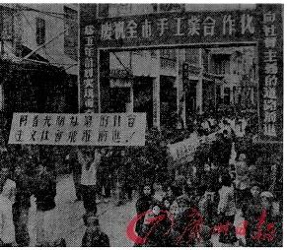
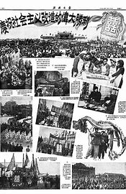
三、做法成效
3. 出台的一系列具体政策
1）利用、限制、改造政策
2）赎买政策
3）“四马分肥”政策
[9]史春林.关于“四马分肥”三个主要问题的订正[J].中共党史研究,2016(08):117-122.
Notes:
1.国家通过国家行政机关的管理、 国营经济的领导和工人群众监督，利用资本主义工商业的有利于国计民生的积极作用，限制它们的不利于国计民生的消极作用，鼓励和指导它们转变为各种不同形式的国家资本主义经济，逐步以全民所有制代替资本家所有制。”年初，私营工商业全行业公私合营以不可阻挡之势，迅速席卷全国。全国各地的私营工商业者敲锣打鼓，要求批准公私合营。
2.我国对于资产阶级私有的生产资料，不是采取没收的政策，而是采取赎买的政策。在政治上，有利于争取和稳定民族资产阶级及其联系的知识分子；有利于团结各民主党派和各界爱国人士，巩固和发展统一战线。在经济上，可以避免生产力的破坏，充分利用资本主义工商业繁荣经济，满足市场需求，并解决和扩大劳动就业，培训生产技术、企业管理人员。
3.就是把利润分成四份，其中国家一份，就是税收；工人一份，就是福利费；还有一份是公积金，作为再生产之用；第四份就是私人应该得到的纯利。中国共产党根据中国实际，对民族资产阶级实行了和平赎买和社会主义改造政策，丰富和发展了马克思主义关于国家资本主义的学说，完成了国际共产主义运动史上的一个伟大政治创举。在这个伟大创举中，“四马分肥”政策无疑是最重要的一部分，让共产党不费一兵一卒就完成了对资产阶级进行和平改造这一历史任务，充分展现了中国共产党的政治想象力和政治创造力。

Slide 19
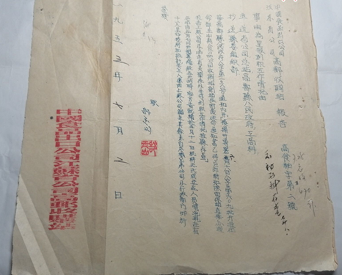
三、做法成效
4. 过渡时期国家资本主义经济的实践
1）在工业领域创造了高中低级的国家资本主义形式
2）对资本主义商业创造性地提出了高级和低级形式的国家资本主义
1953年中国食品出口公司江苏省公司高邮收购站报告
Notes:
公私合营、全行业公私合营是国家资本主义的高级形式。
国家资本主义的中级形式主要有加工订货和统购包销等形式。
收购、经销是国家资本主义的低级形式。
商业领域国家资本主义的高级形式主要有专业代销等。（专业代销是国营公司选择条件适合的私营商店，委托他们按照公司规定的供销计划，价格和业务制度，代销国营公司的商品，私商接受专业代销制度后也要缴存一定量的保证金获取代销手续费。）
经销代销是我国对民族资本主义商业实行社会主义改造所采取的国家资本主义的低级形式之一。（代销，是国营商业通过签订代销合同，将商品委托私营零售店按国营商业牌价出售，货款全部上交给国营商业，国营商业给以一定的手续费。经销是国营商业通过签订经销合同，将指定商品成批交给私营商店销售，经销店根据计划按批发价用现款提货，按国家规定的牌价出售，从批零差价中取得商业利润，经销店对经销的品种不得再从自由市场进货。但要求私营商店以现款向国营公司进货，并按国营公司规定的价格零售。）

Slide 20
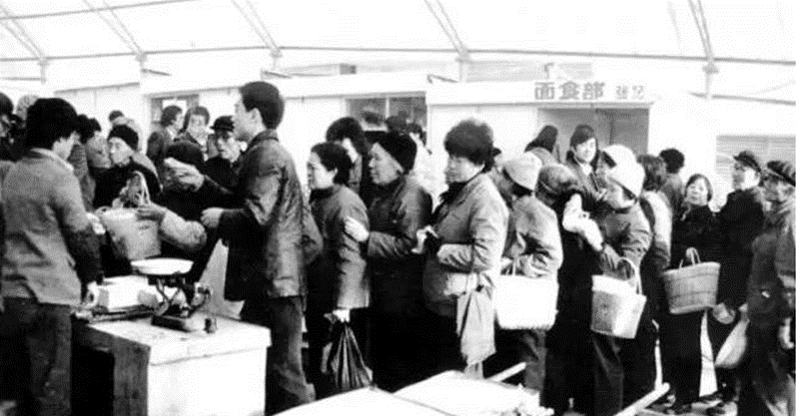
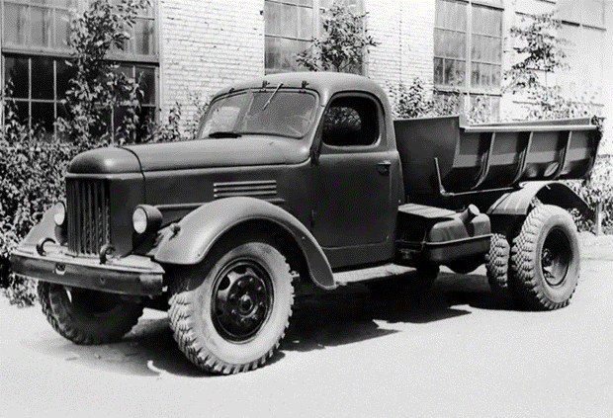
三、做法成效
4. 过渡时期国家资本主义经济的实践
各汽车厂组织力量走访用户，送货上门，采取经销、代销等方法
1953年，国家决定实行粮食统购统销政策
Notes:
过渡时期为完成对资改造的任务，中共领导中国人民在实践中创造了丰富的国家资本主义形式，按照国家计划对资本主义私营工商业业务控制的紧密程度，形成高中低级各种形式的国家资本主义。这是中共对马克思主义社会主义革命理论的发展和创新。
这些形式的国家资本主义大体上有如下作用：1.控制私营企业的生产和销售，如公私合营、全行业公私合营、加工订货、批购批销等；2.否定市场机制，强调国家计划的作用，如批购批销、公私联购、代进代出等；3.积累资金，限定物价，如国家规定牌价、工缴等；4.减少阻力，稳定社会，如四马分肥，定息等；5.把对企业的改造和对人的改造相结合，民族资产阶级变成自食其力的劳动者，使中国社会结构产生变化，中间阶层在中国消失，强国家弱社会的局面进一步强化；6.中国经济结构发生剧变，单一的所有制结构形成。

Slide 21
四、现实意义
1. 为建设中国特色社会主义提供了科学的指导
2. 为我国大力发展多种所有制经济提供了理论支撑
3. 为我国正确处理社会主义公有制经济和其他所有制经济关系提供了历史依据
Notes:
1. 首先，毛泽东这一经济理论在实践中体现了其突破和创新的思维。马克思主义经典作家们均在不同时期提出了针对资本主义和资产阶级的应对之策，赎买与没收两种方法也得到了更多决策者的认可，毛泽东的这一理论则是马列主义与中国过渡时期的实际相结合的产物。在社会主义现代化建设的实践中，我们同样不必固守几种固定的社会主义模式，应从我国社会主义初级阶段的基本国情出发，以符合“三个有利于”为标准，选择中国特色的社会主义发展模式，选择并制定正确的路线、方针和政策，确立符合中国国情的社会主义所有制结构和分配模式，有效地推动社会主义现代化建设事业快速、健康的发展。
2. 建国初期的国家资本主义与新时期国家资本主义虽有着历史背景、表现形式等方面的不同，但通过社会主义改革和现代化建设实践的不断检验，在社会主义条件下的国家资本主义理论和实践是正确的，更是成功的。随着社会主义建设事业不断推进，随着认识的不断深化，多种所有制经济已经由原来作为公有制经济的有益补充地位发展到当前以公有制为主体多种所有制经济共同发展的高度。毛泽东国家资本主义理论的相关认识与理解，在社会主义现代化建设的今天，对于促进多种所有制经济发展，仍具有重要的理论与实践意义。
3. 我们一方面要进一步明确: 社会主义公有制经济是国民经济的主体，国家资本主义经济是社会主义经济必要的和有益的补充，在发展公有制经济的同时，必须要促进多种所有制经济共同发展; 另一方面，要进一步加强对国家资本主义经济的引导和调节，充分发挥国家宏观调控的优势和作用，充分发挥国家资本主义经济在国民经济建设中的有利于国计民生的积极作用，尽量减少其不利于国计民生的消极作用影响。

Slide 22
参考资料
[1]源洪.国家资本主义经济各种形式的提出与早期实践[J].中共党史研究,1991(01):61-66.
[2]刘宗波.建国初期国家资本主义经济与新时期的私营经济和外资经济[J].人力资源管理,2011(05):44-45.
[3]汤洪明,王国诚,何锦全.略论现阶段的国家资本主义经济[J].上海经济研究,1985(03):5-9.DOI:10.19626/j.cnki.cn31-1163/f.1985.03.002.
[4]王宜泰.论当前国家资本主义经济的性质特点和地位[J].上海大学学报(社会科学版),1990(02):4-8.
[5]刘宁,宿晨华.社会主义改造时期毛泽东对国家资本主义的认识及启示[J].湖南社会科学,2014(03):58-61.
[6]黄循平.社会主义条件下为何允许国家资本主义经济存在?[J].学术研究,1985(06):63-65.
[7]吴淑娴,王宏宝.历史与现实语境中的国家资本主义[J].湖北社会科学,2009(05):5-8.
[8]宋艳娜. 论社会主义改造时期党的资本主义经济政策[D].东北师范大学,2008.
[9]史春林.关于“四马分肥”三个主要问题的订正[J].中共党史研究,2016(08):117-122.
[10]刘宁,宿晨华.社会主义改造时期毛泽东对国家资本主义的认识及启示[J].湖南社会科学,2014(03):58-61.
[11]王军民.利用国家资本主义发展社会主义[J].今日科苑,2008(24):13.
[12]李戎.毛泽东的国家资本主义理论同列宁的新经济政策比较研究[J].世纪桥,2004,(04):24-28.
[13]刘永国.中国近现代国家资本主义经济历史考察[J].淮北职业技术学院学报,2015,14(02):102-104.
[14]黄淑婷.列宁对毛泽东国家资本主义思想影响探究[J].社会科学家,2019,(04):26-30.
[15]涂雪峰,卢玉华.过渡时期中苏国家资本主义之比较——兼谈邓演达的国家资本主义理论[J].萍乡高等专科学校学报,2001,(01):11-14.
[16]陈爱玉.毛泽东的国家资本主义理论与列宁的新经济政策比较[J].福州大学学报(哲学社会科学版),2004(03):89-94.

Slide 23
谢 谢 大 家 ！
Notes:
我们第一组分享到此结束，谢谢大家

